Slide 1
Zwischenmeeting

Slide 2
Inhalt
Ausgangslage
Informationsbeschaffung
Projektziele
Projektplan
Lösungsvarianten
Wirtschaftlichkeit
Vorschlag

Slide 3
Inhalt
Informationsbeschaffung
Lösungsvarianten
IST (Ausgangslage)
Projektziele
Projektplan
Wirtschaftlichkeit

Slide 4




Konkurenz

Slide 5
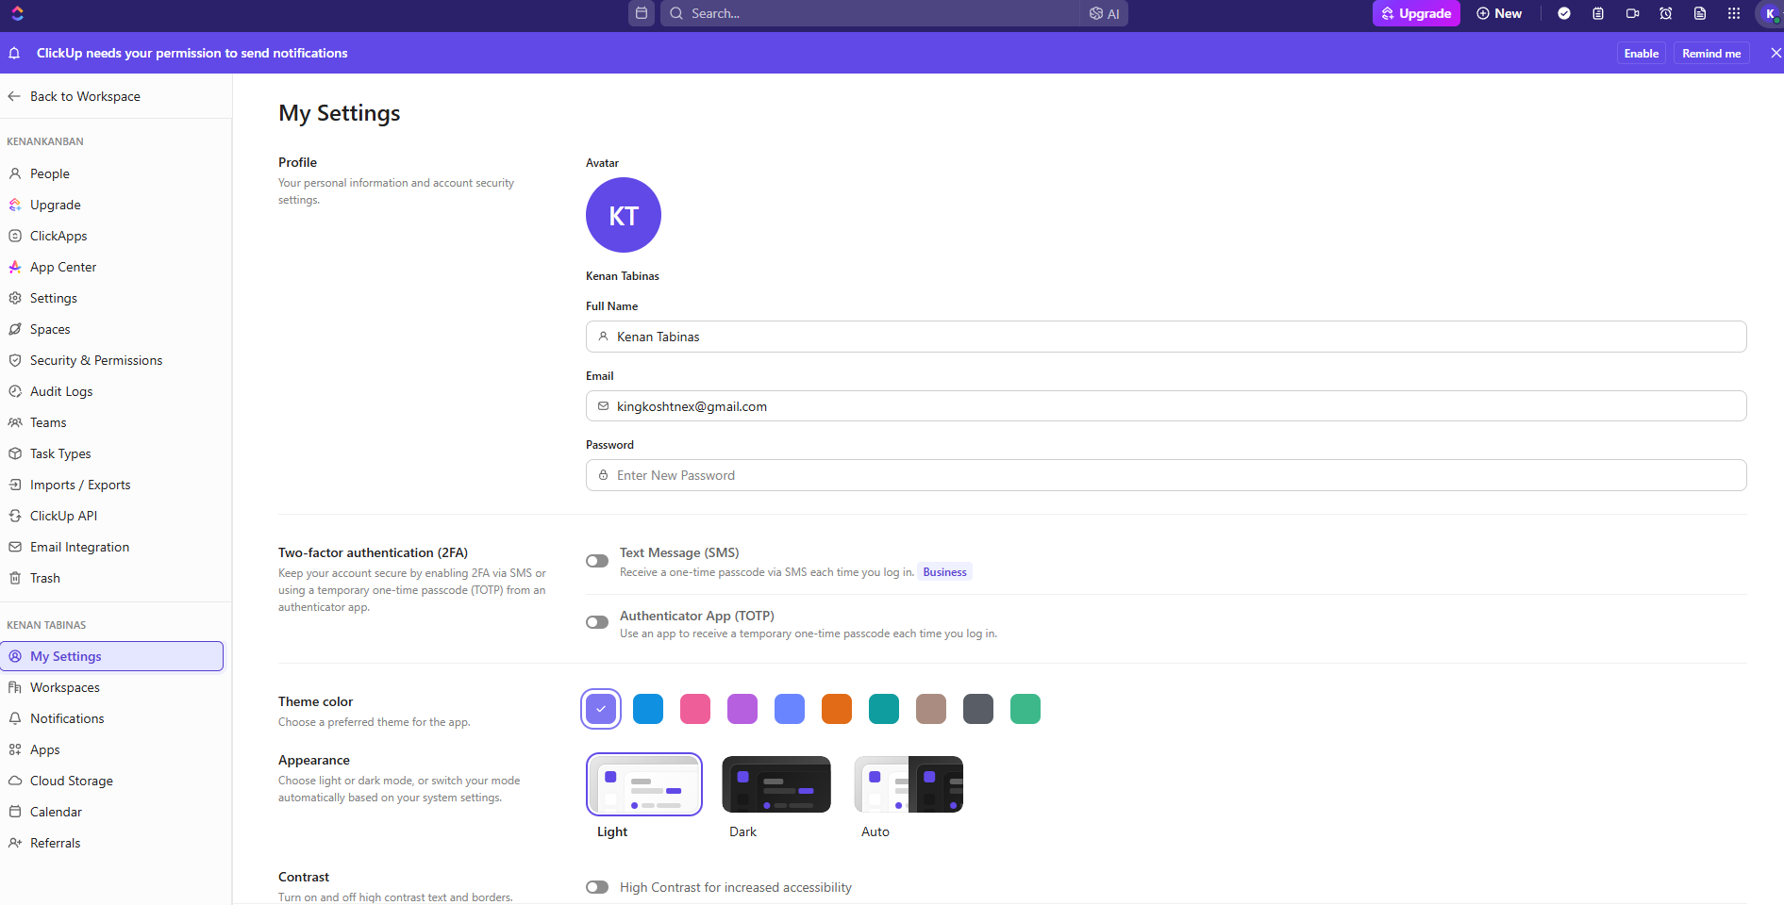
"The Everthing app for work"

Slide 6
Merken
So einfach wie möglich

Slide 7
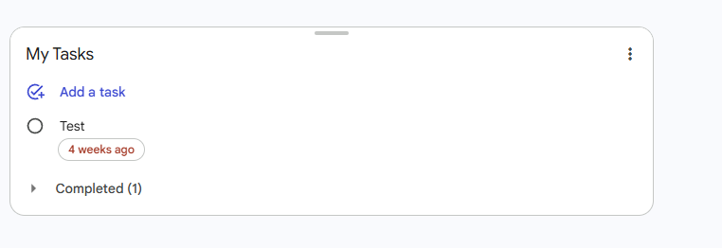
Google Calender

Slide 8

Trello and Google Calender

Slide 9
Asana

Slide 10
Merken
Zahlen aus dem DACH-Raum
Instagram Ad Prices und Reaches
Cloud Preise

Slide 11
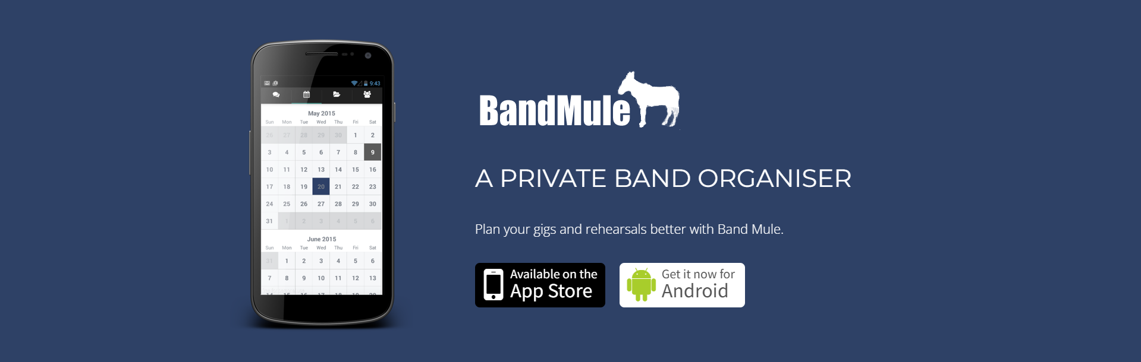
Konkurenz

Slide 12
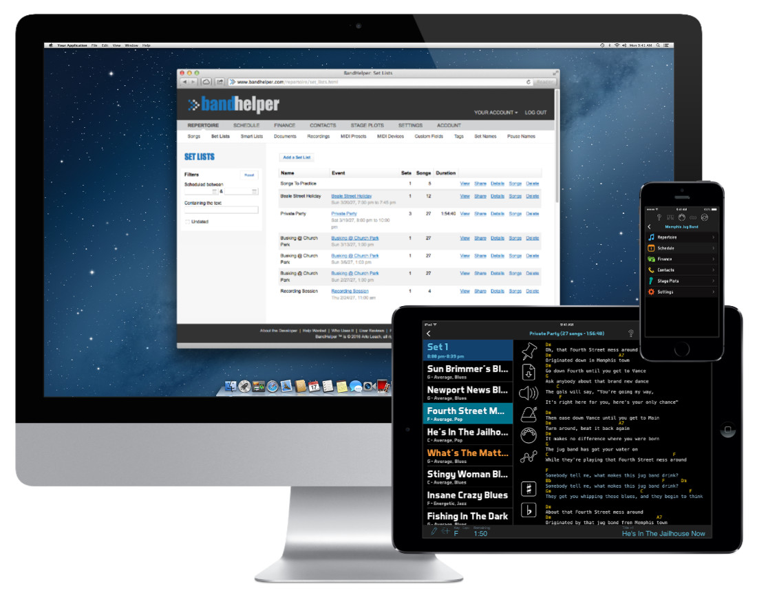
Konkurenz

Slide 13
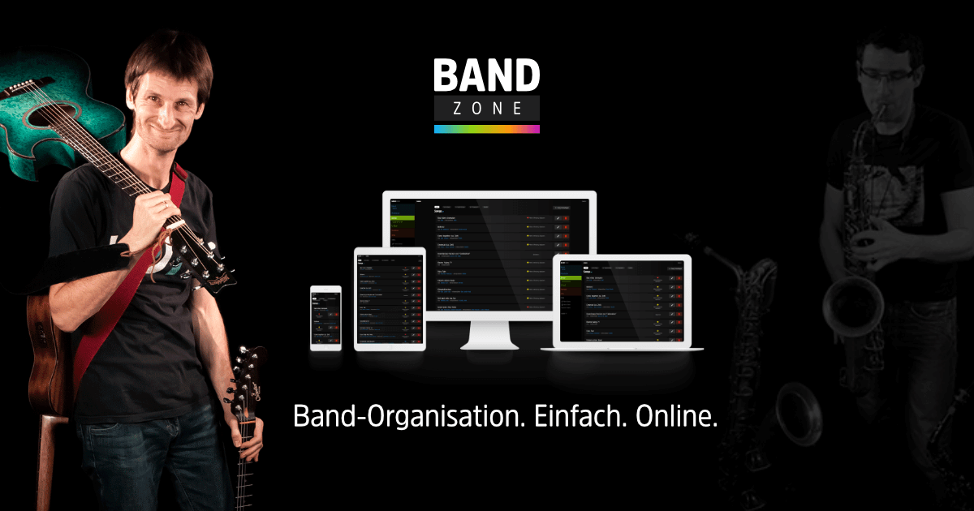
Konkurenz

Slide 14
Konkurenz
Setlisten
Proben und Konzert Organisation
Lieder
t.w. Chat / Noten

Slide 15
Konkurenz
Kalender Download als (.xlsx / .ics)
Keine Aufgaben
Keine Projekte

Slide 16
Inhalt
Informationsbeschaffung
Lösungsvarianten
IST (Ausgangslage)
Projektziele
Projektplan
Wirtschaftlichkeit

Slide 17
Basisentscheidungen
Zielgruppe
Technologie und Focus
Backend Stack

Slide 18
B1 "Zielgruppe"
Weniger Admin und mehr Musik
Familien und Bands

Slide 19
B1 V1 "Weniger Admim mehr Musik"
Land | Chor dichte pro 10000 | Band dichte pro 10000
CH | 4.2 | 17.4
DE | 1.5 | 36.6
AT | 4.4 | N/A

Slide 20
B1 V1
App | Pricing | Features
BandHelper | Basic: 5 pro Monat pro Band Plus: 7 pro Monat pro Band Pro: 9 pro Monat pro Band | Noten Kalender Kontakte Finanzen Checklisten
Band Mule | Pricing nicht ersichtlich. Die Applikation ist in den ersten zwei Monaten frei. Anschliessend ist es nicht klar. | Kalender Chat Abstimmungen Setliste online

Slide 21
B1 V2 "Familien"
Land | Mehrpersonen Haushalte | Personen pro Mehrpersonen Haushalt
DE | 33 Mio | 2.3
AT | 3.4 Mio | 2.4
CH | 2.4 Mio | 3.0

Slide 22
B1 V2
FamillyWall
TimeTree
FamilyNest
Maple: Family Organizer
MyFamiliz
Octave Family Organizer
Fam Cal: Family Shared Calender
Share(d)
the Family App
....
....
...

Slide 23
B1 V2
App | Pricing | Features
Cozi Familly Organizer | 5 CHF pro Monat pro Familie | Einkauflisten Kalender
OurHome | Kostenlos | Aufgaben Belohnungssystem

Slide 24
B1 - Entscheid
Nr. | Beschreibung | Gewicht * | V1 | V2
1 | Der Markt Kapital ist noch nicht ausgeschöpft. | Muss | Ja | Nein

Slide 25
B2 - Technologie
Variante | Bezeichnung
V1 | WebOnly
V2 | WebView
V3 | NativeApp
V4 | CrossPlattform

Slide 26
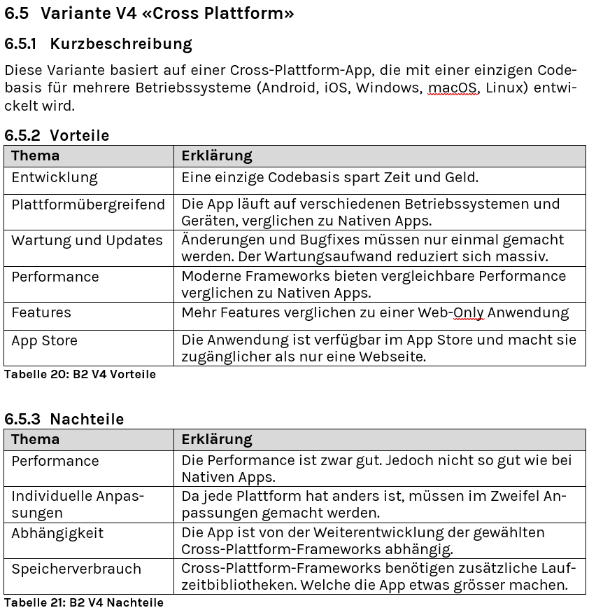

Slide 27
B2 Kriterien
Entwicklung
Updates
AppStore
UX
Performance
Features
Speicherverbrauch
Abhängigkeit
Offline

Slide 28
B2 - Entscheidung
Kriterium | WebOnly | WebView | Native | X-Plattfom
Entwicklung | 3 | 3 | 1 | 2
Updates | 3 | 3 | 1 | 3
Appstore | 1 | 2 | 3 | 3
UX | 1 | 2 | 3 | 3
Total | 8 | 9 | 8 | 10

Slide 29

Ausgangslage

Slide 30
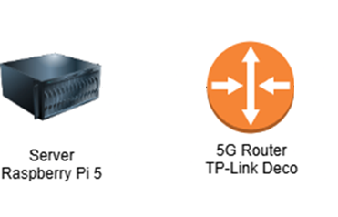
Ausgangslage

Slide 31
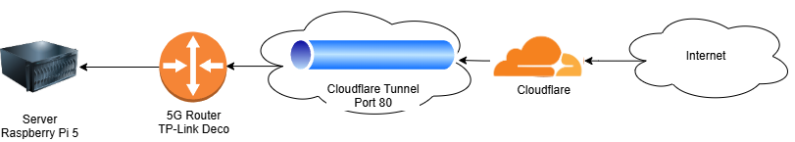
Ausgangslage

Slide 32
B3 - Stack
On-Premise
VPS
CaaS

Slide 33
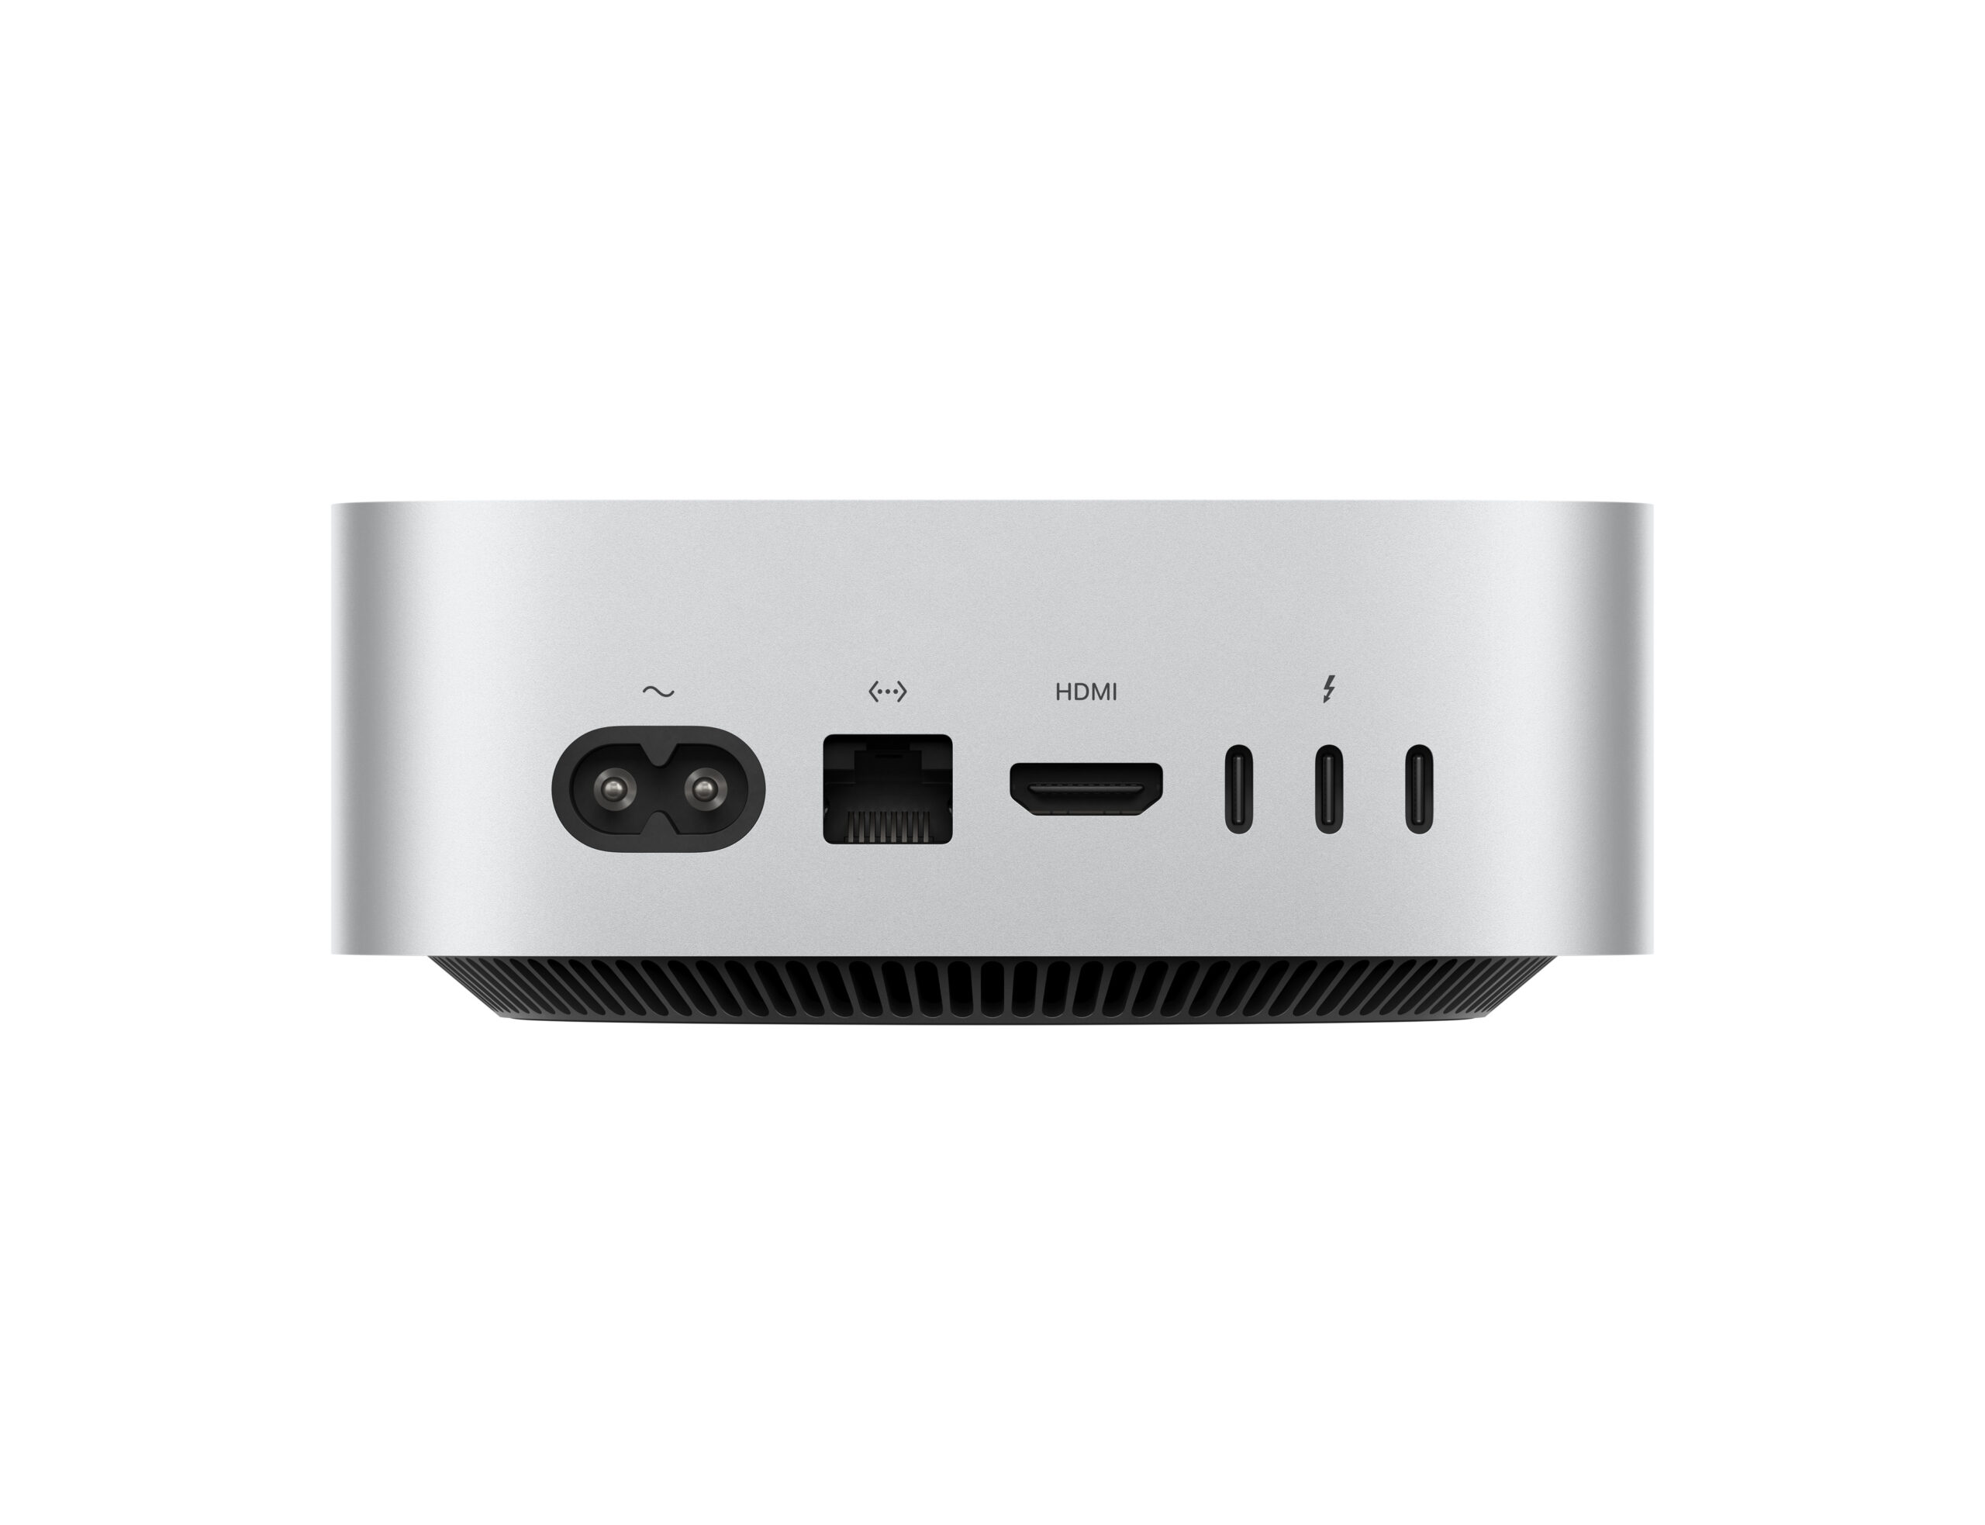
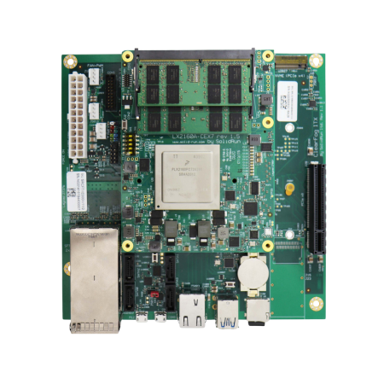
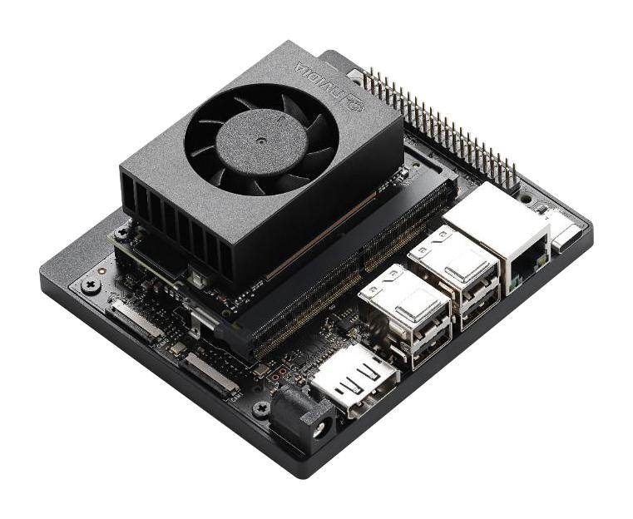
B3 V1 "On-Premise"

Slide 34
B3 V1 "On-Premise"
Typ | Menge | Pricing pro Jahr
Strom | 120 W @ 0.29 CHF | 300

Slide 35
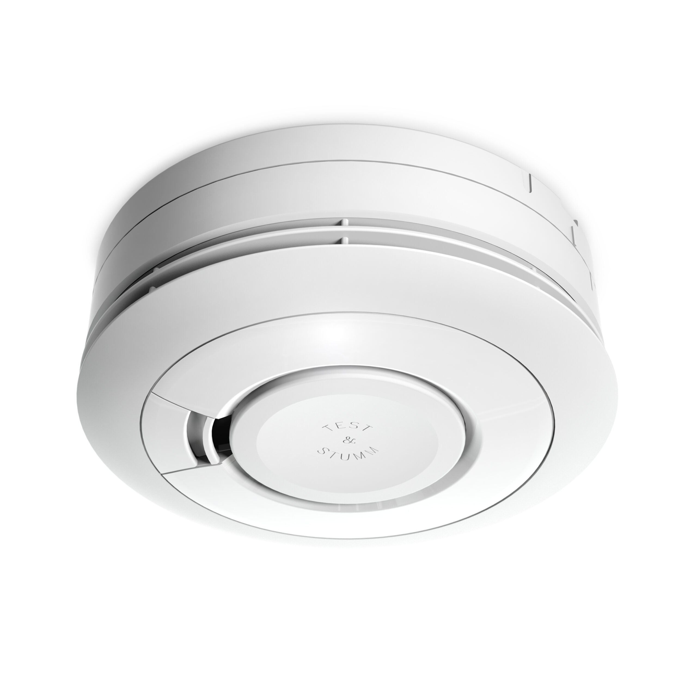
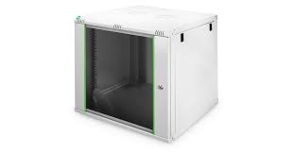
B3 V1 "On-Premise"

Slide 36
B3 V1 "On-Premise"
Typ | Modell | Pricing in CHF
Server | SolidRun Hony-Comb x2 | 2000
USV | Powerwalker VI 2200 | 240
Netzwerkschrank | Digitus 19 Zoll Rack | 485
Rauchmelder | Gude Rauchmelder | 40
Backup | WD Red 4 TB x2 | 200
Total |  | 3000

Slide 37



B3 V2 "VPS"

Slide 38
B3 V2 "VPS"
Produkt | Preis pro Jahr in CHF
Raspberry PI | 30
Unmanaged Server Shared | 40, 80, 480
Unmanged Server Dedicated | 300, 800, 1200
Managed App | 1600
Managed DB | 160

Slide 39


B3 V3 "CaaS"

Slide 40
B3 V3 "CaaS"
Produkt | Preis pro Jahr in CHF
Raspberry PI | 30
Digital Ocean | 1647
Google (n1-standard-4) | 1561
Amazon (EC2) | 1516

Slide 41
B3 V1 "Selber"
Grund | h pro Jahr | CHF
Sicherheitsupdates | 156 | 12480
Backup | 40 | 3200
Monitoring | 156 | 12480
Total | 352 | 28160

Slide 42
B3 V1 "Selber"
Grund | h pro Jahr | CHF
Sicherheitsupdates | 12 | 1040
Backup | 20 | 1600
Monitoring | 12 | 1040
Total | 46 | 3680

Slide 43
B3 V1 "Selber"

Slide 44
B3 Variantenentscheid
Model | On-Premise | VPS | Caas
Initalkosten | 100 |  | 0
Unterhalkosten | 28000 | 28000 | 0
Betriebskostem | 30 | 108 | 1570
Total | 28130 | 28108 | 1570

Slide 45
Inhalt
Informationsbeschaffung
Lösungsvarianten
IST (Ausgangslage)
Wirtschaftlichkeit
Projektziele
Projektplan

Slide 46
Wirtschaftlichkeit - Preis
Model | Prei pro Monat in CHF | Preis im Jahr in CHF
CoziFamily | 5 | 60
Band Helper Pro | 9 | 108
Schnitt | 7 | 84

Slide 47
Wirtschaftlichkeit - 20% Pensum
Aufgabe | h pro Woche | CHF | CHF pro Jahr
Marketing | 3 | 240 | 12480
Neue Features | 3 | 240 | 12480
Support | 2 | 160 | 8320
Total | 8 | 640 | 33280

Slide 48
Wirtschaftlichkeit - Marketing
Plattform | CHF pro Tag | CHF Pro Monat | CHF Pro Jahr
Instagram | 2 | 60 | 730
User pro Tag | User Pro Jahr | Clicks (Bei 1.5%) | Clicks (Bei 2%)
400 | 146000 | 2190 | 2920
Marketing Kosten pro Jahr | CPA (2%) | CPA (4%)
730 | 44 | 58

Slide 49
Wirtschaftlichkeit - Erstes Jahr
Position | CHF | %
Diplomarbeit | 16400 | 31
Aufwand | 33280 | 64
Marketingbudget | 730 | 1
Server | 1570 | 3
Total | 51980 | 100

Slide 50
Wirtschaftlichkeit - Wachstum
Jahr | Kosten (TCHF) | User | Gewinn (TCHF) | Saldo
1 | 52 | 51 | -48 | -48
2 | 36 | 102 | -27 | -75
3 | 36 | 153 | -23 | -50
4 | 36 | 204 | -18 | -41
5 | 36 | 256 | -14 | -33
6 | 36 | 307 | -10 | -24
7 | 36 | 358 | -6 | -15
8 | 36 | 409 | -1 | -7
9 | 36 | 460 | 3 | 2
10 | 36 | 511 | 7 | 10
11 | 36 | 562 | 12 | 19
12 | 36 | 613 | 16 | 28
13 | 36 | 664 | 20 | 36

Slide 51
Wirtschaftlichkeit - Erstes Jahr
Position | CHF | %
Diplomarbeit | 16400 | 29
Aufwand | 33280 | 59
Marketingbudget | 6000 | 10
Server | 1570 | 2
Total | 57250 | 100

Slide 52
Wirtschaftlichkeit - Bei 10%
Jahr | Kosten (TCHF) | User | Gewinn (TCHF) | Saldo
1 | 58 | 131 | -48 | -48
2 | 41 | 263 | -22 | -71
3 | 41 | 394 | -13 | -36
4 | 41 | 526 | -4 | -17
5 | 41 | 657 | 6 | 2
6 | 41 | 788 | 15 | 21
7 | 41 | 920 | 25 | 40
8 | 41 | 1’051 | 34 | 59
9 | 41 | 1’183 | 44 | 78
10 | 41 | 1’314 | 53 | 97
11 | 41 | 1’445 | 63 | 116
12 | 41 | 1’577 | 72 | 135
13 | 41 | 1’708 | 82 | 154

Slide 53
Wirtschaftlichkeit - Bei 10%
Jahr | Kosten (TCHF) | User | Gewinn (TCHF) | Saldo
1 | 58 | 467 | -19 | -19
2 | 41 | 934 | 37 | 18
3 | 41 | 1’402 | 76 | 113
4 | 41 | 1’869 | 116 | 192
5 | 41 | 2’336 | 155 | 270
6 | 41 | 2’803 | 194 | 349
7 | 41 | 3’270 | 233 | 427
8 | 41 | 3’738 | 273 | 506
9 | 41 | 4’205 | 312 | 584
10 | 41 | 4’672 | 351 | 663
11 | 41 | 5’139 | 390 | 741
12 | 41 | 5’606 | 430 | 820
13 | 41 | 6’074 | 469 | 898

Slide 54
Inhalt
Informationsbeschaffung
Lösungsvarianten
IST (Ausgangslage)
Wirtschaftlichkeit
Projektziele
Projektplan

Slide 55
Ziele 1/3
Nr. | Kategorie | Beschreibung | Messgrösse | Gewicht*
P1 | Lieferobjekt | Ressourcenplannung | Ressourcen pro Woche und User können geplant werden. Planbare Ressourceneinträge in der Oberfläche | M
P2 | Lieferobjekt | Aufgabenmanagement | Aufgaben können erstellt, geschätzt, terminiert und zugewiesen werden. Funktion getestet: Aufgabe enthält Aufwand, Termin, User | M
P3 | Lieferobjekt | Kalendersynchronisation | Aufgaben werden automatisch mit Kalender synchronisiert und angezeigt. Termine erscheinen korrekt im Kalender | M
P4 | Lieferobjekt | Kalender Integration | Kalender können mit externen Tools (z. B. Google Calendar) synchronisiert werden. iCal-Export getestet mit Outlook, Google Kalender | M

Slide 56
Ziele 2/3
P5 | Lieferobjekt | Userverwaltung | Benutzerkonten können erstellt und verwaltet werden. Neue Benutzer können angelegt und berechtigt werden | S
P6 | Betriebliches Ziel | Front und backend Stack gewählt | Die geeignetsten Technologen werden identifiziert. Bewertungsmatrix von Technologievarianten | M
P7 | Leistungsziel | Organisation vereinfacht | Priorisierte Featureliste nach Muss/Soll/Kann | M

Slide 57
Ziele 3/3
P8 | Betriebliches Ziel | Marketing | In einem Zeitraum von Wöchentliche Sozial Media Beiträge erhöhen die Awareness. Ich schalte Werbung mit einem Budget von 100 CHF pro Monat | S
P9 | Technisches Ziel | Plattform bereitgestellt | Software ist Verfügbar im AppStore und die User können sich einloggen und ein Account erstellen | K
P10 | Technisches Ziel | Skalierungsplan | Es ist nicht Teil des Projektes dass ich in die Cloud Wechsle oder mein System Update. Trozdem wäre es toll wenn ich Vorraus Denke und ein Konzept mache. | S
P11 | Technisches Ziel | Ressourcen Einschätzung | Ich muss im Verlauf das Projektes Mock Raquets machen, um herauszufinden, wie lange mein System funktioniert. Ab wann muss ich auf ein grösseres System Updaten. | K

Slide 58
